Slide 1
Стратегии разработки программных средств и систем и реализующие их модели жизненного цикла

Slide 2
Основные понятия
Технология разработки программного обеспечения – это совокупность процессов и методов создания программного продукта.
Технология разработки программного обеспечения – это система инженерных принципов для создания экономичного программного обеспечения (ПО), которое надежно и эффективно работает в реальных компьютерах. Данное определение имеет частный характер, поскольку учитывает только две из существующих характеристик качества ПО – надежность и эффективность. С учетом этого можно сформулировать более общее и точное определение.
Технология разработки программного обеспечения – это система инженерных принципов для создания экономичного ПО с заданными характеристиками качества.

Slide 3
Жизненный цикл программных средств (ЖЦ ПС)
Базовый стандарт в области ЖЦ ПС - международный стандарт ISO/IEC 12207:2008 – Системная и программная инженерия – Процессы жизненного цикла программных средств.
В Республике Беларусь действующий национальный стандарт - СТБ ИСО/МЭК 12207–2003 . Информационная технология . Процессы жизненного цикла программных средств - аутентичный аналог стандарта ISO/IEC 12207:1995.
Жизненный цикл программного средства или системы - совокупность процессов, работ и задач, включающая в себя разработку, эксплуатацию и сопровождение программного средства или системы и охватывающая их жизнь от формулирования концепции до прекращения использования.
Модель жизненного цикла – это совокупность процессов, работ и задач жизненного цикла, отражающая их взаимосвязь и последовательность выполнения.

Slide 4
СТБ ИСО/МЭК 12207-2003
В соответствии с СТБ ИСО/МЭК 12207-2003 ЖЦ ПС состоит из процессов. Каждый процесс ЖЦ разделен на набор работ. Каждая работа разделена на набор задач:

Slide 5
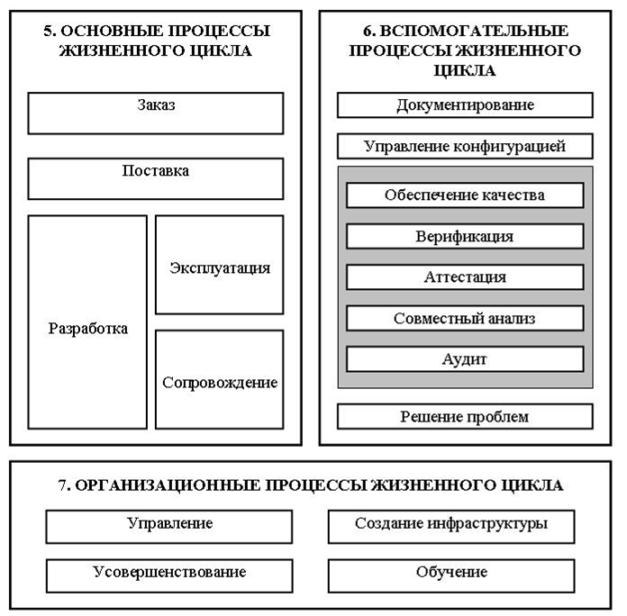
Классификация процессов по СТБ ИСО/МЭК 12207-2003

Slide 6
СТБ ИСО/МЭК 12207-2003
Процесс разработки состоит из работ и задач, выполняемых разработчиком. Данный процесс содержит тринадцать работ:
подготовка процесса разработки;
анализ требований к системе;
проектирование системной архитектуры;
анализ требований к программным средствам;
проектирование программной архитектуры;
техническое проектирование программных средств;
программирование и тестирование программных средств;
сборка программных средств;
квалификационные испытания программных средств;
сборка системы;
квалификационные испытания системы;
ввод в действие программных средств;
обеспечение приемки программных средств.

Slide 7
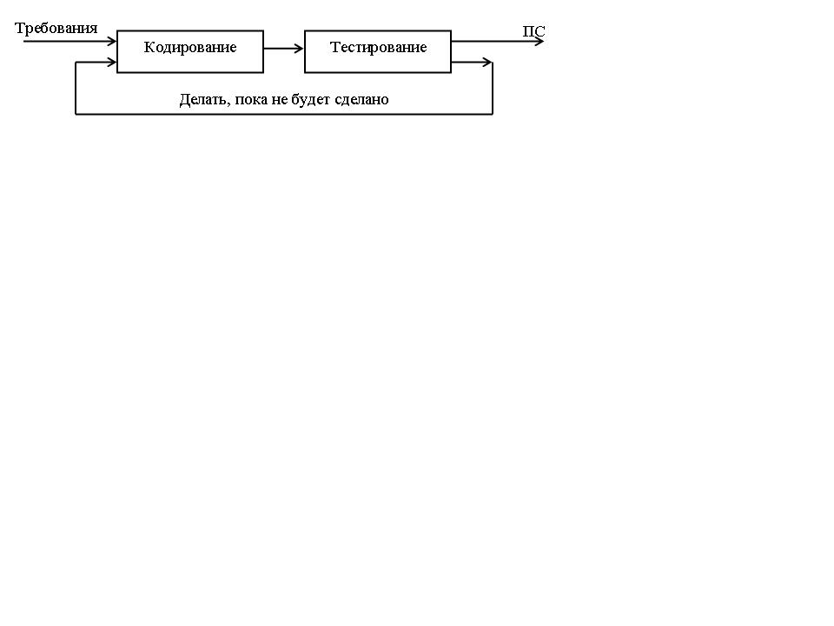
Стратегии разработки программных средств и систем
Модель «Делать, пока не будет сделано»:

Slide 8
Стратегии разработки программных средств и систем
Каскадная стратегия - однократный проход этапов разработки. Стратегия основана на полном определении всех требований к разрабатываемому программному средству или системе в начале процесса разработки. Каждый этап разработки начинается после завершения предыдущего этапа. Возврат к уже выполненным этапам не предусматривается. Промежуточные продукты разработки в качестве версии программного средства (системы) не распространяются.
Инкрементная стратегия - многократный проход этапов разработки с запланированным улучшением результата. Данная стратегия основана на полном определении всех требований к разрабатываемому программному средству (системе) в начале процесса разработки. Однако полный набор требований реализуется постепенно в соответствии с планом в последовательных циклах разработки. Результат каждого цикла называется инкрементом.

Slide 9
Стратегии разработки программных средств и систем
Эволюционная стратегия - многократный проход этапов разработки. Стратегия основана на частичном определении требований к разрабатываемому программному средству или системе в начале процесса разработки. Требования постепенно уточняются в последовательных циклах разработки. Результат каждого цикла разработки обычно представляет собой очередную поставляемую версию программного средства или системы.

Slide 10
Модели жизненного цикла, реализующие каскадную стратегию разработки
Классическая каскадная модель, ориентированная на работы процесса разработки СТБ ИСО/МЭК
12207–2003

Slide 11
Модели жизненного цикла, реализующие каскадную стратегию разработки
Каскадная модель с обратны-ми связями, ориентированная на работы процес-са разработки СТБ ИСО/МЭК
12207–2003

Slide 12

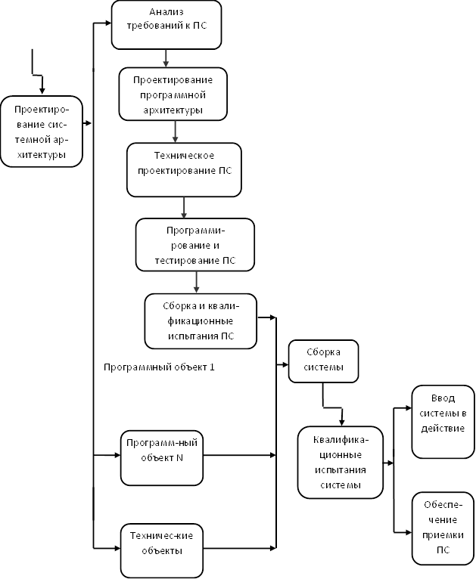
Модели жизненного цикла, реализующие каскадную стратегию разработки
Вариант каскадной модели по ГОСТ Р ИСО/МЭК ТО 15271–2002

Slide 13
Модели жизненного цикла, реализующие каскадную стратегию разработки
V-образная модель жизненного цикла

Slide 14
Модели жизненного цикла, реализующие каскадную стратегию разработки
Подготовка процесса разработки
Эксплуатация и сопровождение
Анализ требований к системе
Ввод в действие и обеспечение приемки
Проектирова- ние системы
Сборка и квали-фикационные испытания системы
V-образная модель жизненного цикла с организацией обратных связей между соседними этапами
Проектирова- ние ПС
Сборка и квали-фикационные испытания ПС
Программи- рование и тестирование ПС

Slide 15
Модели быстрой разработки приложений (RAD)
Основа RAD-модели - использование инструментальных средств разработки.
Базовая RAD-модель

Slide 16
Модели быстрой разработки приложений (RAD)
RAD-модель, основанная на моделировании предметной области

Slide 17
Модели быстрой разработки приложений (RAD)
RAD-модель параллельной разработки приложений

Slide 18
Модели быстрой разработки приложений (RAD)
Осуществи- мость (1)
Обучение пользовате-лей (13)
Анализ дело- вой деятель- ности (1)
Реализация
Ввод в действие
(*)
Приемка пользовате- лем (12, 13)
Анализ практики
(11)
Соответствие графику (1)
Модель быстрой разработки приложений по ГОСТ Р ИСО/МЭК ТО 15271–2002
Определение функциона- льного про- тотипа (3 – 8)
Цикл
функциональной модели
Анализ функ- ционального прототипа
(9)
Создание функциональ-ного прототипа (3 – 8)
Соответствие графику (1)
Описание проекта
прототипа
(3)
Цикл
проектирования и создания
Анализ проекта
прототипа (9)
Создание проекта прототипа (3 – 8)

Slide 19
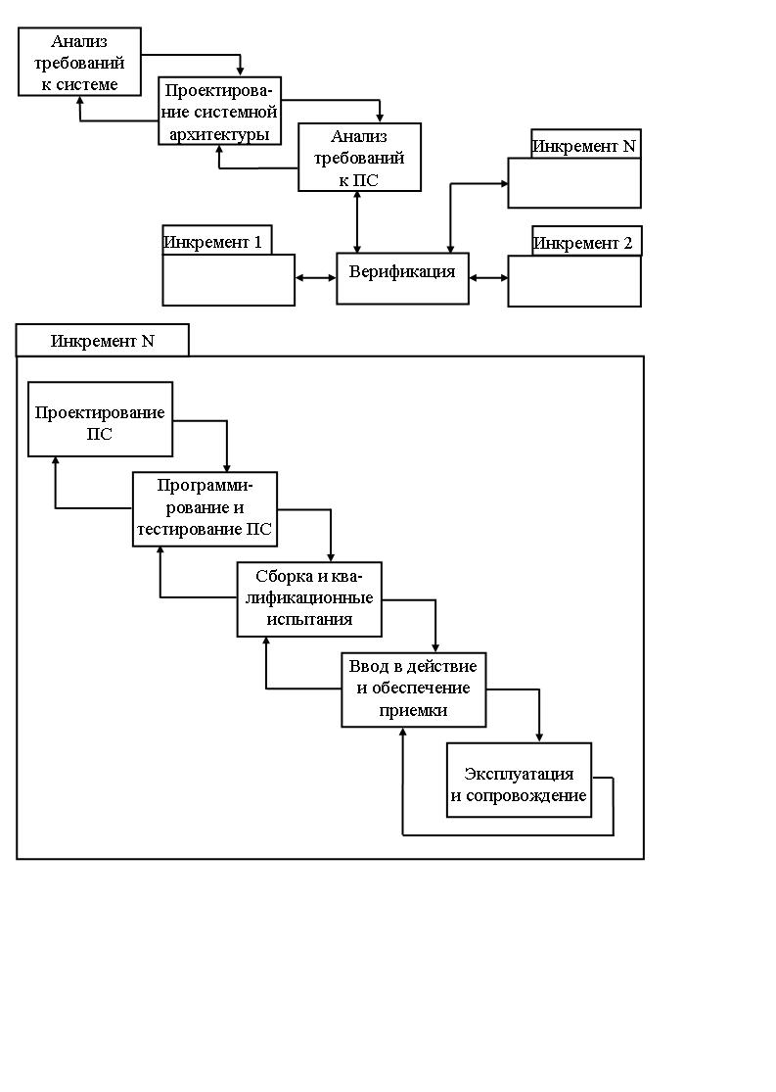
Модели жизненного цикла, реализующие инкрементную стратегию разработки
Инкрементная модель с уточнением требований на начальных этапах разработки

Slide 20
Модели жизненного цикла, реализующие инкрементную стратегию разработки
Вариант инкрементной модели по ГОСТ Р ИСО/МЭК ТО 15271–2002

Slide 21
Модели жизненного цикла, реализующие инкрементную стратегию разработки
Инкрементная модель экстремального программирования

Slide 22
Модели жизненного цикла, реализующие эволюционную стратегию разработки
Структурная эволюционная модель быстрого прототипиро-вания

Slide 23
Модели жизненного цикла, реализующие эволюционную стратегию разработки
Эволюцион-ная модель прототипиро-вания по ГОСТ Р ИСО/МЭК ТО 15271–2002

Slide 24
Модели жизненного цикла, реализующие эволюционную стратегию разработки
Спиральная модель Боэма
А. Фаза разработки концепции (первый виток спирали). Этапы:
1 – определение потребности;
2 – анализ рисков фазы разработки концепции;
3 –концептуальное прототипирование;

Slide 25
Модели жизненного цикла, реализующие эволюционную стратегию разработки
Спиральная модель Боэма
4 – разработка концепции требований к системе/программному продукту (концепции эксплуатации);
5 – планирование проекта и процесса разработки.
В. Фаза анализа требований (второй виток спирали).
Этапы:
6 – анализ целей, альтернатив и ограничений, связанных с системой/программным продуктом;
7 – анализ рисков фазы анализа требований;
8 – прототипирование требований (демонстрационное прототипирование);
9 – оценка характеристик системы/программного продукта;
10 – разработка требований к системе/программному продукту и их аттестация;
11 – планирование перехода на фазу проектирования системы/программного продукта.

Slide 26
Модели жизненного цикла, реализующие эволюционную стратегию разработки
Спиральная модель Боэма
С. Фаза проектирования системы/программного продукта (третий виток спирали).
Этапы:
12 – анализ целей, альтернатив и ограничений, связанных с текущим циклом проектирования;
13 – анализ рисков фазы проектирования;
14 – прототипирование проектирования системы/программного продукта (оценочное прототипирование);
9 – оценка характеристик системы/ программного продукта;
15 – проектирование системной/программной архитектуры, верификация и аттестация результатов проектирования;
16 – планирование перехода на фазу реализации.

Slide 27
Модели жизненного цикла, реализующие эволюционную стратегию разработки
Спиральная модель Боэма
D. Фаза реализации (технического проектирования, программирования и сборки) - четвертый виток спирали.
Этапы:
17 – анализ возможности реализации в текущем цикле целей, альтернатив и ограничений, связанных с техническим проектиро-ванием, программированием и сборкой системы/продукта;
18 – анализ рисков фазы реализации;
19 – прототипирование реализации (операционное прототипирование);
9 – оценка характеристик системы/продукта;
20 – техническое проектирование программного средства;
21 – программирование и тестирование программного средства;
22 – сборка и квалификационные испытания программного средства;
23 – сборка и квалификационные испытания системы;

Slide 28
Модели жизненного цикла, реализующие эволюционную стратегию разработки
Спиральная модель Боэма
24 – планирование перехода на фазу расширения функциональных возможностей.
Е. Фаза сопровождения и расширения функциональных возможностей (пятый виток спирали).
Этапы:
25 – анализ целей, альтернатив и ограничений, связанных с сопровождением и расширением функциональных возможностей;
18 – анализ рисков реализации;
19 – прототипирование реализации (операционное прототипирование);
9 – оценка характеристик системы/программного продукта;
20 – техническое проектирование программного средства;
21 – программирование и тестирование программного средства;
22 – сборка и квалификационные испытания программного средства;

Slide 29
Модели жизненного цикла, реализующие эволюционную стратегию разработки
Спиральная модель Боэма
23 – сборка и квалификационные испытания системы;
26 – приемочные испытания.
Оценочные действия (левый прямоугольник на рисунке):
27 – оценка концепции;
28 – оценка требований;
29 – оценка проектирования;
30 – оценка версии системы/продукта.
Поставка результатов (нижний прямоугольник на рисунке):
31 – поставка первой пригодной версии;
32 – поставка очередной пригодной версии;
33 – аудит конфигурации версии.

Slide 30
Модели жизненного цикла, реализующие эволюционную стратегию разработки
Упрощенные варианты спиральной модели
Модель Института
качества SQI

Slide 31
Модели жизненного цикла, реализующие эволюционную стратегию разработки
Упрощенные
варианты
спиральной
модели
Модель
«win-win»

Slide 32
Модели жизненного цикла, реализующие эволюционную стратегию разработки
Упрощенные
варианты
спиральной
модели
Компонентно-
ориентированная
спиральная
модель

